Slide 1
ขั้นตอนวิธี (Algorithms)
Engce124 data structure and algorithms

Slide 2
ขั้นตอนวิธี (Algorithms)
อัลกอริทึมหรือขั้นตอนวิธี คือ กระบวนการแก้ปัญหาที่สามารถเข้าใจได้ มีลำดับหรือวิธีการในการแก้ไขปัญหาใดปัญหาหนึ่งอย่างเป็นขั้นเป็นตอนและชัดเจน ซึ่งถ้าปฏิบัติตามขั้นตอนอย่างถูกต้องจะได้ผลลัพธ์ที่ถูกต้องตามต้องการ
Algorithm ไม่ใช่คำตอบ แต่เป็นขั้นตอนที่ทำให้ได้คำตอบ

Slide 3
ขั้นตอนวิธี (ต่อ)
ในการทำงานอย่างเดียวกัน เราอาจจะเลือกอัลกอริทึมที่ต่างกันเพื่อแก้ปัญหาได้ โดยแต่ละวิธีจะใช้เวลาที่แตกต่างกัน แต่ผลลัพธ์ที่ได้ในขั้นสุดท้ายจะออกมาเหมือนกัน
จุดประสงค์ในการเขียน Algorithm เพื่อเป็นการจัดลำดับความคิดเป็นขั้นตอนต่างๆ เพื่อแก้ไขปัญหาในการเขียนโปรแกรมที่สอดคล้องกรรมวิธีแก้ปัญหาที่กำหนดไว้

Slide 4
รูปแบบการเขียนอัลกอริทึม
สามารถเขียนได้ 3 วิธี คือ
การบรรยาย (Narrative Description)
ผังงาน (Flowchart)
ซูโดโค้ด (Pseudo Code)

Slide 5
รูปแบบการเขียนอัลกอริทึม (ต่อ)
การบรรยาย (Narrative Description)
เป็นการแสดงขั้นตอนการทำงานในลักษณะการบรรยายเป็นข้อความด้วยภาษาพูดใดๆ ขึ้นอยู่กับความถนัดของผู้เขียน
มักเขียนบรรยายขั้นตอนการทำงานเป็นข้อๆ
calculate the area of a circle
1. Input the value of radius R
2. Let PI = 3.14
3. Calculate area = PI*R*R
4. Print area

Slide 6
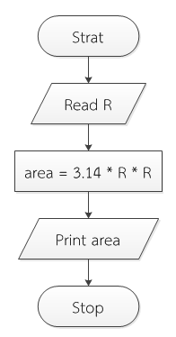
รูปแบบการเขียนอัลกอริทึม (ต่อ)
ผังงาน (Flowchart)
แผนภาพแสดงลำดับขั้นตอนการทำงาน โดยใช้สัญลักษณ์ต่างๆในการเขียนผังงาน

Slide 7
รูปแบบการเขียนอัลกอริทึม (ต่อ)
ซูโดโค้ด (Pseudo Code)
เป็นคำสั่งที่มีลักษณะการเขียนใกล้เคียงกับภาษาอังกฤษ แต่มีโครงสร้างเกือบจะเป็นภาษาโปรแกรม เช่น
เริ่มต้นอาจให้มีคำว่า BEGIN จบลงให้ใช้ END
อ่าน เขียนข้อมูลอาจใช้ READ และ PRINT
การทดสอบเงื่อนไขอาจใช้ IF , IF – ELSE , SWITCH
การทำซ้ำอาจใช้ WHILE , DO ENDWHILE เป็นต้น

Slide 8
รูปแบบการเขียนอัลกอริทึม (ต่อ)
ตัวอย่าง ซูโดโค้ด
BEGIN
READ a, b
sum = a+b
IF sum > 10 THEN
PRINT sum
ELSE
PRINT a-b
END

Slide 9
การวิเคราะห์อัลกอริทึม
เพื่อศึกษาประสิทธิภาพของอัลกอริทึม
เวลาที่ใช้ในการประมวลผล
ปริมาณหน่วยความจำที่ใช้ในการทำงาน
การประเมินประสิทธิภาพของอัลกอริทึมแบ่งออกเป็น 2 วิธี คือ
การวัดประสิทธิภาพของอัลกอริทึม (Performance Measurement)
การวิเคราะห์ประสิทธิภาพของอัลกอริทึม (Performance Analysis)

Slide 10
การวัดประสิทธิภาพของอัลกอริทึม
เป็นการวัดผลจากการทดลองจริง
แปลงอัลกอริทึมเป็นโปรแกรม
สั่งทำงาน
จับเวลาการทำงาน
บันทึกผล
วิเคราะห์หาความสัมพันธ์ของเวลาการทำงานกับปริมาณข้อมูล
ปัจจัยที่ส่งผลกระทบต่อเวลา ได้แก่
Compiler Software
ประสิทธิภาพของเครื่องคอมพิวเตอร์
ประสิทธิภาพของระบบเครือข่าย

Slide 11
การวิเคราะห์ประสิทธิภาพของอัลกอริทึม
แบ่งออกเป็น
การวิเคราะห์หน่วยความจำที่ต้องใช้ในการประมวลผล (Space Complexity)
การวิเคราะห์เวลาที่ต้องใช้ในการประมวลผล (Time Complexity)

Slide 12
การวิเคราะห์ประสิทธิภาพของอัลกอริทึม (ต่อ)
การวิเคราะห์หน่วยความจำ (Space Complexity)
Instruction Space
จำนวนของหน่วยความจำที่คอมไพเลอร์จำเป็นต้องใช้ขณะทำการคอมไพล์โปรแกรม
Data Space
จำนวนหน่วยความจำที่ต้องใช้สำหรับเก็บค่าคงที่ และตัวแปรทั้งหมดที่ต้องใช้ในการประมวลผลโปรแกรม
Environment Stack Space
จำนวนหน่วยความจำที่ต้องใช้ในการเก็บผลลัพธ์ของข้อมูลเอาไว้ เพื่อรอเวลาที่จะนำผลลัพธ์นั้นกลับไปประมวลผลอีกครั้ง (พบใน recursive function)

Slide 13
การวิเคราะห์ประสิทธิภาพของอัลกอริทึม (ต่อ)
Integer 2 bytes,
Floating Point 4 bytes,
Character 1 byte,
Double 6 (OR) 8 bytes
Data Space
Static memory allocation
จำนวนของหน่วยความจำที่ต้องใช้อย่างแน่นอน ไม่มีการเปลี่ยนแปลง ประกอบด้วยหน่วยความจำที่ใช้เก็บค่าคงที่และตัวแปรประเภท array
เช่น การประกาศตัวแปร int a, b; char s[10], c;
Dynamic memory allocation
จำนวนของหน่วยความจำที่ใช้ในการประมวลผลสามารถเปลี่ยนแปลงได้ และจะทราบจำนวนหน่วยความจำที่จะใช้ก็ต่อเมื่อโปรแกรมกำลังทำงานอยู่
เช่น การใช้ pointer และมีการจองเนื้อที่ในหน่วยความจำด้วยคำสั่ง malloc();
int *p;
p = malloc(sizeof(int)*2);

Slide 14
การวิเคราะห์ประสิทธิภาพของอัลกอริทึม (ต่อ)
ตัวอย่างการวิเคราะห์ Space Complexity
{
int num1, num2, temp;
temp = num1;
num1 = num2;
num2 = temp;
}
ใช้หน่วยความจำ 6 bytes

Slide 15
การวิเคราะห์ประสิทธิภาพของอัลกอริทึม (ต่อ)
ตัวอย่างการวิเคราะห์ Space Complexity
2 bytes
int square(int a)
{
return a*a;
}
ใช้หน่วยความจำ 4 bytes
2 bytes
ถ้าอัลกอริทึมใดต้องการพื้นที่หน่วยความจำคงที่สำหรับ input ใดๆ จะเรียกว่า Constant Space Complexity

Slide 16
การวิเคราะห์ประสิทธิภาพของอัลกอริทึม (ต่อ)
ตัวอย่างการวิเคราะห์ Space Complexity
2*n bytes
2 bytes
int sum(int A[ ], int n)
{
int sum = 0, i;
for(i = 0; i < n; i++)
sum = sum + A[i];
return sum;
}
4 bytes
ใช้หน่วยความจำ 2n+8 bytes
2 bytes
ถ้าจำนวนหน่วยความจำที่ต้องใช้ในอัลกอริทึมเพิ่มขึ้นตามจำนวน input ที่เพิ่มขึ้น จะเรียกว่า Linear Space Complexity

Slide 17
การวิเคราะห์ประสิทธิภาพของอัลกอริทึม (ต่อ)
การวิเคราะห์เวลาที่ต้องใช้ในการประมวลผล (Time Complexity)
ในการคำนวณความซับซ้อนทางเวลาของอัลกอริทึม กำหนดให้
เครื่องคอมพิวเตอร์ประมวลผลแบบ single processor
ทำงานบนระบบปฏิบัติการ 32 bit
ใช้เวลา 1 หน่วยสำหรับการคำนวณทางคณิตศาสตร์และตรรกะ
ใช้เวลา 1 หน่วยสำหรับการกำหนดค่า และการคืนค่า
ใช้เวลา 1 หน่วยสำหรับการอ่านและเขียน

Slide 18
การวิเคราะห์ประสิทธิภาพของอัลกอริทึม (ต่อ)
ตัวอย่างการวิเคราะห์ Time Complexity
int sum(int a, int b)
{
return a+b;
}
ใช้เวลาทั้งหมด 2 หน่วย
1 unit of time
1 unit of time
ถ้าโปรแกรมใดต้องการเวลาที่คงที่สำหรับ input ใดๆ จะเรียกว่า Constant Time Complexity

Slide 19
การวิเคราะห์ประสิทธิภาพของอัลกอริทึม (ต่อ)
ตัวอย่างการวิเคราะห์ Time Complexity
ใช้เวลาทั้งหมด 4n+4 หน่วย
int sum(int A[ ], int n)
{
int sum = 0 , i;
for(i = 0; i < n; i++)
sum = sum + A[i];
return sum;
}
1 unit of time
1+(n+1)+n unit of time
(1+1)*n unit of time
1 unit of time
ถ้าเวลาที่ต้องใช้ในอัลกอริทึมเพิ่มขึ้นตามจำนวน input ที่เพิ่มขึ้น จะเรียกว่า Linear Time Complexity

Slide 20
การวิเคราะห์ประสิทธิภาพของอัลกอริทึม (ต่อ)
ตัวอย่างการวิเคราะห์ Time Complexity
1+(n+1)+n unit of time
4n+2
for(i=1;i<=n;i++)
x=x+1;
for(j=0;j<n;j++)
y=y+1;
(1+1)*n unit of time
1+(n+1)+n unit of time
ใช้เวลาทั้งหมด 8n+4 หน่วย
(1+1)*n unit of time
4n+2

Slide 21

การวิเคราะห์ประสิทธิภาพของอัลกอริทึม (ต่อ)
ตัวอย่างการวิเคราะห์ Time Complexity
1+(n+1)+n unit of time
for(i=1;i<=n;i++)
for(j=0;j<n;j++)
x=x+1;
1+(n+1)+n unit of time
(1+1)*n unit of time
4n+2
ใช้เวลาทั้งหมด (2n+2)(4n+2)= $8n^{2}+12n+4$ หน่วย
จะเรียกว่า Quadratic Time Complexity

Slide 22



การวิเคราะห์ประสิทธิภาพของอัลกอริทึม (ต่อ)
ตัวอย่างการวิเคราะห์ Time Complexity
1+($\log_{2}{n}$+1)+$\log_{2}{n}$
unit of time
for(i=1;i<=n;i=i*2)
x=x+1;
(1+1)* $\log_{2}{n}$ unit of time
ใช้เวลาทั้งหมด 4$\log_{2}{n}$+2 หน่วย
จะเรียกว่า Logarithmic Time Complexity

Slide 23
สภาวะประสิทธิภาพของอัลกอริทึม
ในการวิเคราะห์ประสิทธิภาพของอัลกอริทึมจะต้องมีการระบุว่า ผลลัพธ์ที่ได้จากการวิเคราะห์นั้นพิจารณาเมื่ออัลกอริทึมอยู่ในสภาวะใด ซึ่งแบ่งออกเป็น
Best case: เวลาที่น้อยที่สุดที่อัลกอริทึมใช้ในการประมวลผล
Worst case: เวลาที่มากที่สุดที่อัลกอริทึมใช้ในการประมวลผล
Average case: เวลาเฉลี่ยที่อัลกอริทึมใช้ในการประมวลผล

Slide 24
อัตราการเติบโตของฟังก์ชัน
อัตราการเติบโตของฟังก์ชัน คือ ค่าที่ใช้อธิบายถึงพฤติกรรมแนวโน้มการเติบโตทางเวลาของอัลกอริทึม เป็นค่าฟังก์ชันทางคณิตศาสตร์ที่แสดงถึงความสัมพันธ์ระหว่างปริมาณข้อมูลที่กำลังประมวลผล กับเวลาที่ต้องใช้ในการประมวลผลข้อมูลนั้นว่ามีความสัมพันธ์กันอย่างไร

Slide 25
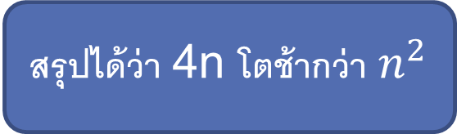
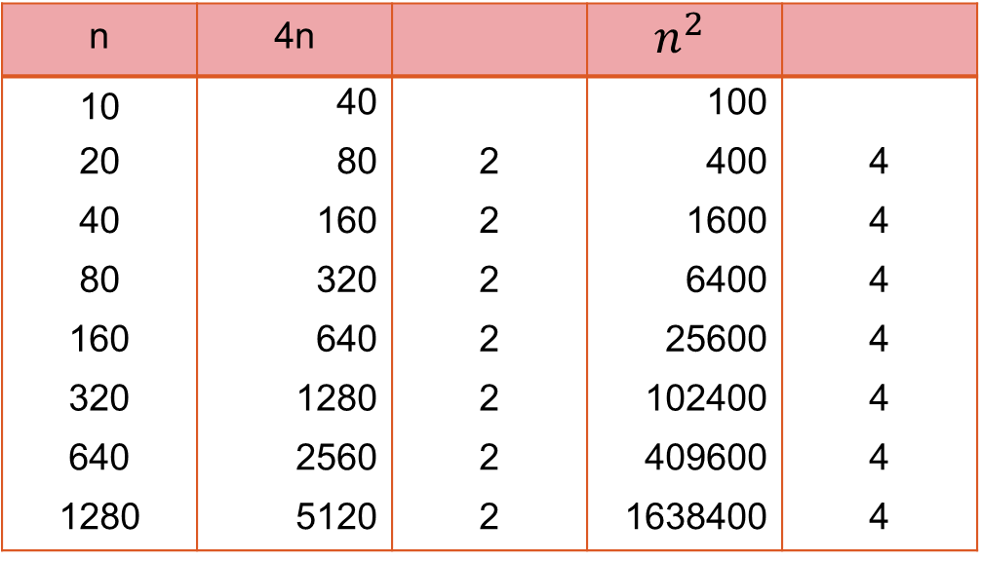
อัตราการเติบโตของฟังก์ชัน (ต่อ)
การเปรียบเทียบอัตราการเติบโต
n | 4n |  | $$n^{2}$$
10 | 40 |  | 100
20 | 80 | 2 | 400 | 4
40 | 160 | 2 | 1600 | 4
80 | 320 | 2 | 6400 | 4
160 | 640 | 2 | 25600 | 4
320 | 1280 | 2 | 102400 | 4
640 | 2560 | 2 | 409600 | 4
1280 | 5120 | 2 | 1638400 | 4
เพิ่มขึ้นทีละ 2 เท่า
เพิ่มขึ้นทีละ 2 เท่า
เพิ่มขึ้นทีละ 4 เท่า
สรุปได้ว่า 4n โตช้ากว่า $n^{2}$

Slide 26

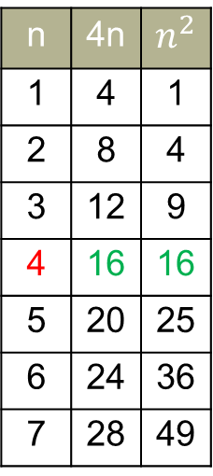



อัตราการเติบโตของฟังก์ชัน (ต่อ)
Algorithms ไหนเร็วกว่า?
ตอบไม่ได้ ขึ้นอยู่กับค่า n
$$n^{2}$$
n | 4n | $$n^{2}$$
1 | 4 | 1
2 | 8 | 4
3 | 12 | 9
4 | 16 | 16
5 | 20 | 25
6 | 24 | 36
7 | 28 | 49
เมื่อ n<4
$$n^{2} โตช้ากว่า 4n$$
$$4n$$
เมื่อ n>4
$$n^{2} โตเร็วกว่า 4n$$

Slide 27

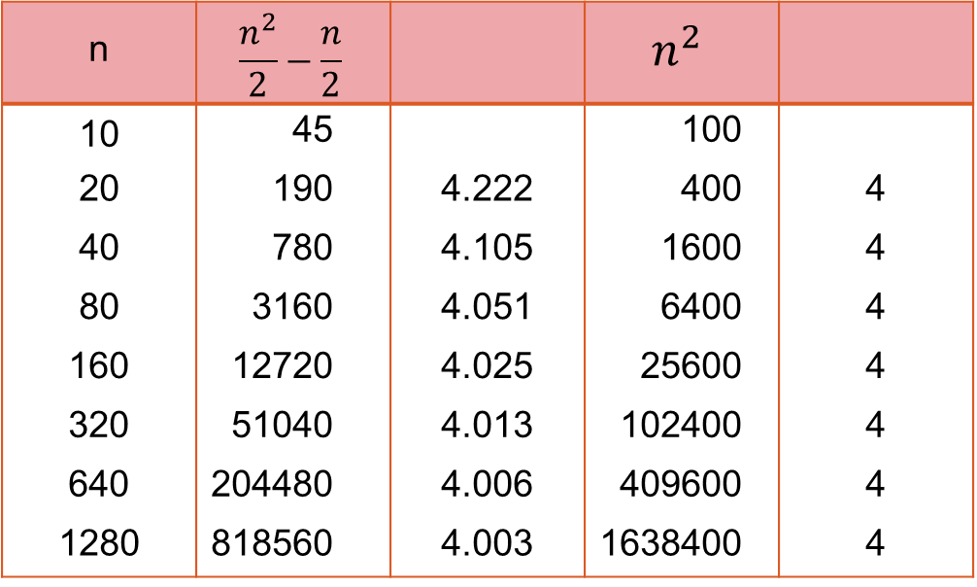
อัตราการเติบโตของฟังก์ชัน (ต่อ)
n | $$\frac{n^{2}}{2}−\frac{n}{2}$$ |  | $$n^{2}$$
10 | 45 |  | 100
20 | 190 | 4.222 | 400 | 4
40 | 780 | 4.105 | 1600 | 4
80 | 3160 | 4.051 | 6400 | 4
160 | 12720 | 4.025 | 25600 | 4
320 | 51040 | 4.013 | 102400 | 4
640 | 204480 | 4.006 | 409600 | 4
1280 | 818560 | 4.003 | 1638400 | 4
เพิ่มขึ้นทีละ 2 เท่า
เพิ่มขึ้นทีละ 4 เท่า
เพิ่มขึ้นทีละ 4 เท่า
สรุปได้ว่า $\frac{n^{2}}{2}−\frac{n}{2}$ และ $n^{2}$ มีอัตราการเติบโตเท่ากัน

Slide 28


อัตราการเติบโตของฟังก์ชัน (ต่อ)
$$n^{2}$$
$$\frac{n^{2}}{2}−\frac{n}{2}$$

Slide 29
สัญกรณ์เชิงเส้นกำกับ (Asymptotic Notation)
เมื่อใดก็ตามที่เราต้องการทำการวิเคราะห์อัลกอริทึมเราจำเป็นต้องคำนวณความซับซ้อนของอัลกอริทึมนั้น โดยเราจะใช้สัญกรณ์เชิงเส้นกำกับในการวัดความซับซ้อนของอัลกอริทึม
สัญกรณ์โอใหญ่ (Big-O notation : O)
สัญกรณ์โอเมก้าใหญ่ (Big-Omega notation : Ω)
สัญกรณ์เทต้าใหญ่ (Big-Theta notation : Θ)

Slide 30
Big-O notation
Big - O notation ใช้เพื่อกำหนดขอบเขตบนของอัลกอริทึมในแง่ของความซับซ้อนของเวลา
บอกเวลาสูงสุดที่อัลกอริทึมต้องใช้
Big - O ใช้อธิบายกรณีที่แย่ที่สุด (Worst case) ด้านความซับซ้อนทางเวลาของอัลกอริทึม

Slide 31
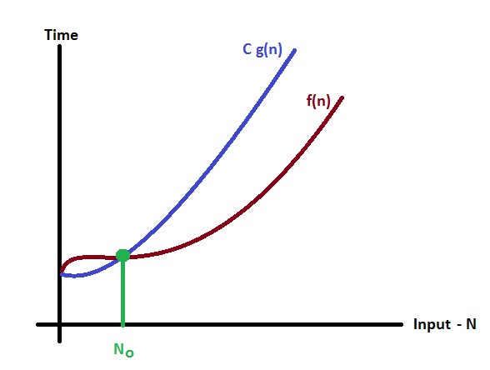
Big-O notation (cont.)
O(g(n)) = { f (n) : มีค่าคงที่ n₀ และ C ที่ทำให้ f (n) ≤ Cg(n) เมื่อ C>0 และ n> n₀ }
f(n) ∈ O(g(n))

Slide 32
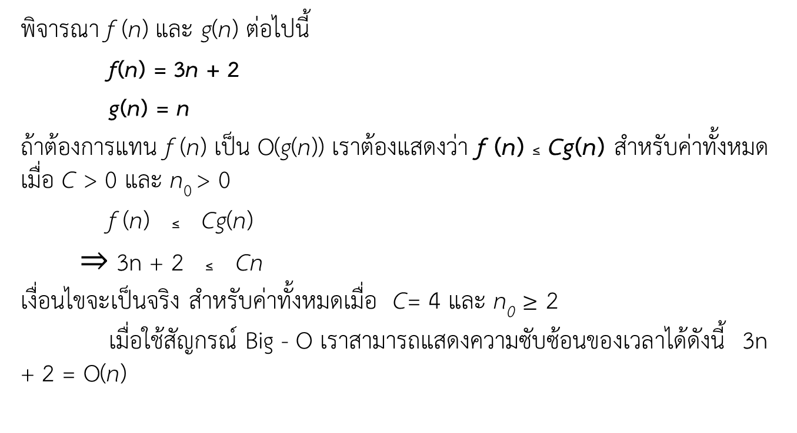
Big-O notation (cont.)
พิจารณา f (n) และ g(n) ต่อไปนี้
f(n) = 3n + 2
g(n) = n
ถ้าต้องการแทน f (n) เป็น O(g(n)) เราต้องแสดงว่า f (n) ≤ Cg(n) สำหรับค่าทั้งหมด เมื่อ C > 0 และ n₀ > 0
f (n) ≤ Cg(n)
⇒ 3n + 2 ≤ Cn
เงื่อนไขจะเป็นจริง สำหรับค่าทั้งหมดเมื่อ C= 4 และ n₀ $≥$ 2
เมื่อใช้สัญกรณ์ Big - O เราสามารถแสดงความซับซ้อนของเวลาได้ดังนี้ 3n + 2 = O(n)

Slide 33
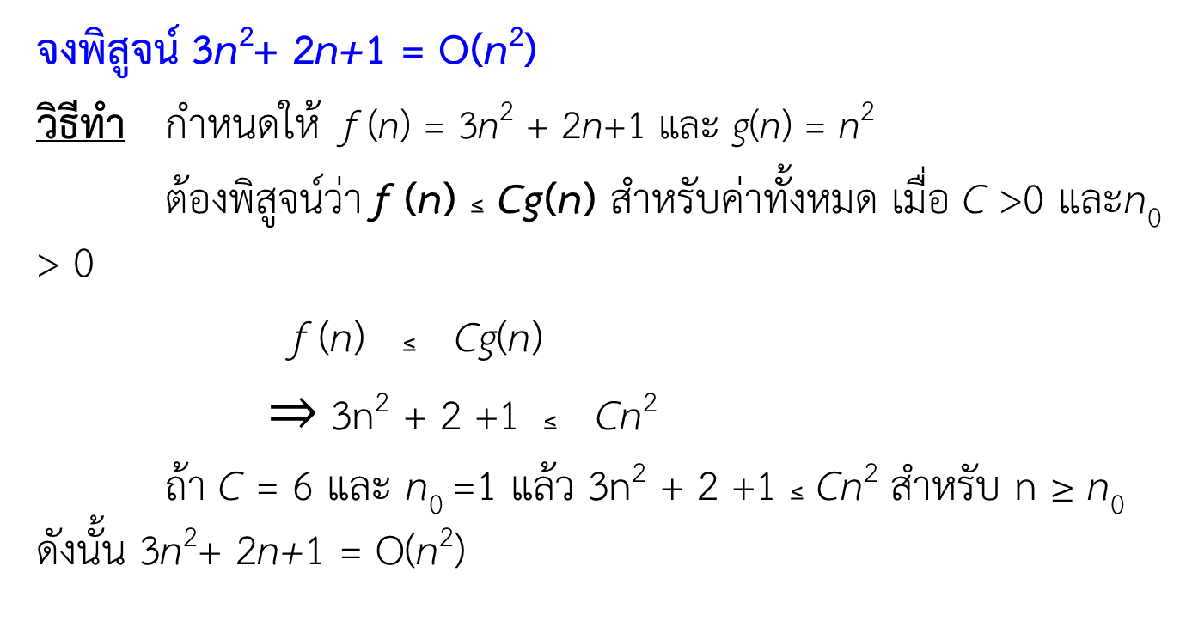
Big-O notation (cont.)
จงพิสูจน์ 3n²+ 2n+1 = O(n²)
วิธีทำ กำหนดให้ f (n) = 3n² + 2n+1 และ g(n) = n²
ต้องพิสูจน์ว่า f (n) ≤ Cg(n) สำหรับค่าทั้งหมด เมื่อ C >0 และn₀ > 0
f (n) ≤ Cg(n)
⇒ 3n² + 2 +1 ≤ Cn²
ถ้า C = 6 และ n₀ =1 แล้ว 3n² + 2 +1 ≤ Cn² สำหรับ n $≥$ n₀ ดังนั้น 3n²+ 2n+1 = O(n²)

Slide 34
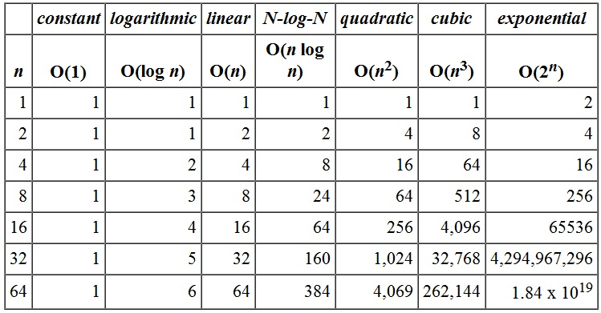
Big-O notation (cont.)

Slide 35
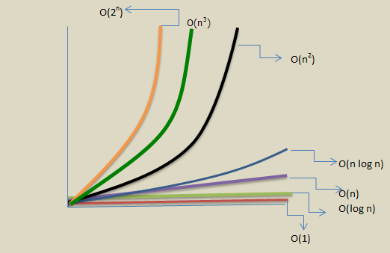
Big-O notation (cont.)

Slide 36
Big-Omega notation
Big - Omega notation ใช้เพื่อกำหนดขอบเขตล่างของอัลกอริทึมในแง่ของความซับซ้อนของเวลา
บอกเวลาน้อยสุดที่อัลกอริทึมต้องใช้
Big - Omega ใช้อธิบายกรณีที่ดีที่สุด (Best case) ด้านความซับซ้อนทางเวลาของอัลกอริทึม

Slide 37
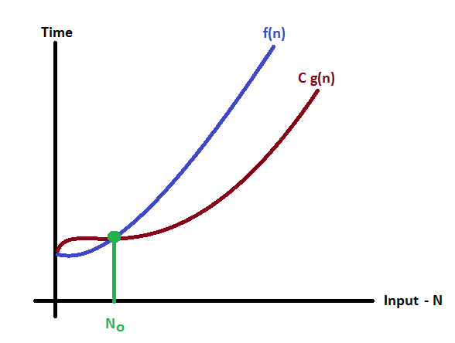
Big-Omega notation (cont.)
Ω(g(n)) = { f (n) : มีค่าคงที่ n₀ และ C ที่ทำให้ f (n) $≥$Cg(n) เมื่อ C>0 และ n> n₀ }
f(n) ∈ Ω(g(n))

Slide 38
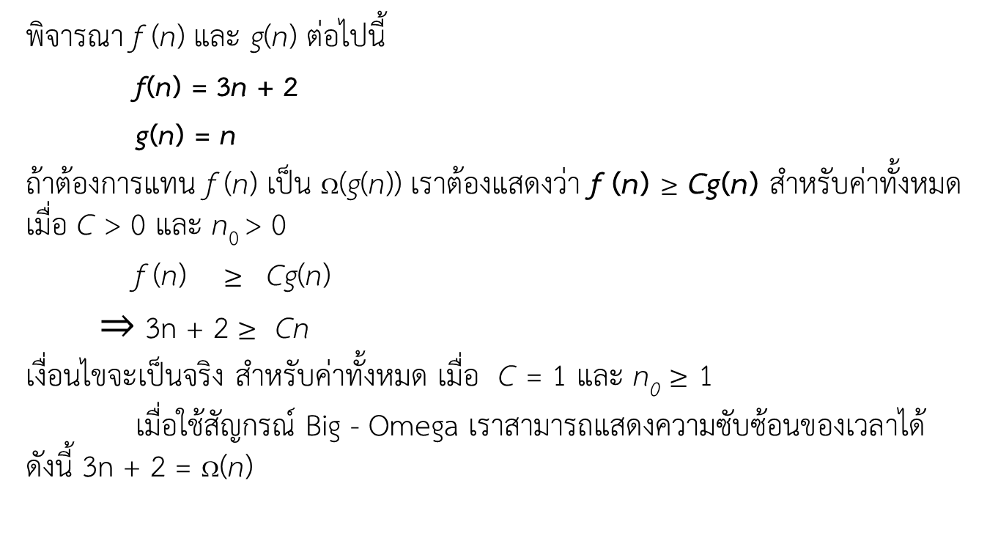
Big-Omega notation (cont.)
พิจารณา f (n) และ g(n) ต่อไปนี้
f(n) = 3n + 2
g(n) = n
ถ้าต้องการแทน f (n) เป็น Ω(g(n)) เราต้องแสดงว่า f (n) $≥$ Cg(n) สำหรับค่าทั้งหมด เมื่อ C > 0 และ n₀ > 0
f (n) $≥$ Cg(n)
⇒ 3n + 2 $≥$ Cn
เงื่อนไขจะเป็นจริง สำหรับค่าทั้งหมด เมื่อ C = 1 และ n₀ $≥$ 1
เมื่อใช้สัญกรณ์ Big - Omega เราสามารถแสดงความซับซ้อนของเวลาได้ดังนี้ 3n + 2 = Ω(n)

Slide 39
Big-theta notation
Big - Theta notation ใช้เพื่อกำหนดขอบเขตกระชับของอัลกอริทึมในแง่ของความซับซ้อนของเวลา
บอกเวลาเฉลี่ยที่อัลกอริทึมต้องใช้
Big - Theta ใช้อธิบายกรณีเฉลี่ย (Average case) ด้านความซับซ้อนทางเวลาของอัลกอริทึม

Slide 40
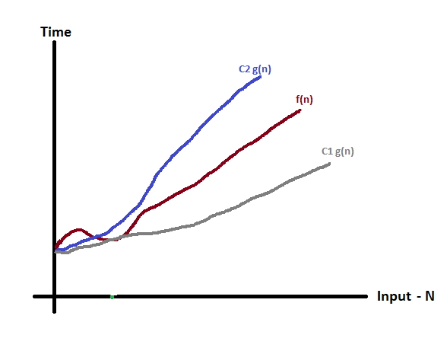
Big-theta notation (cont.)
Θ(g(n)) = { f (n) : มีค่าคงที่ n₀ , C₁ และ C₂ ที่ทำให้ C₁g(n) ≤f (n) ≤ C₂g(n) เมื่อ C₁>0, C₂>0 และ n> n₀ }
f(n) ∈ Θ(g(n))

Slide 41
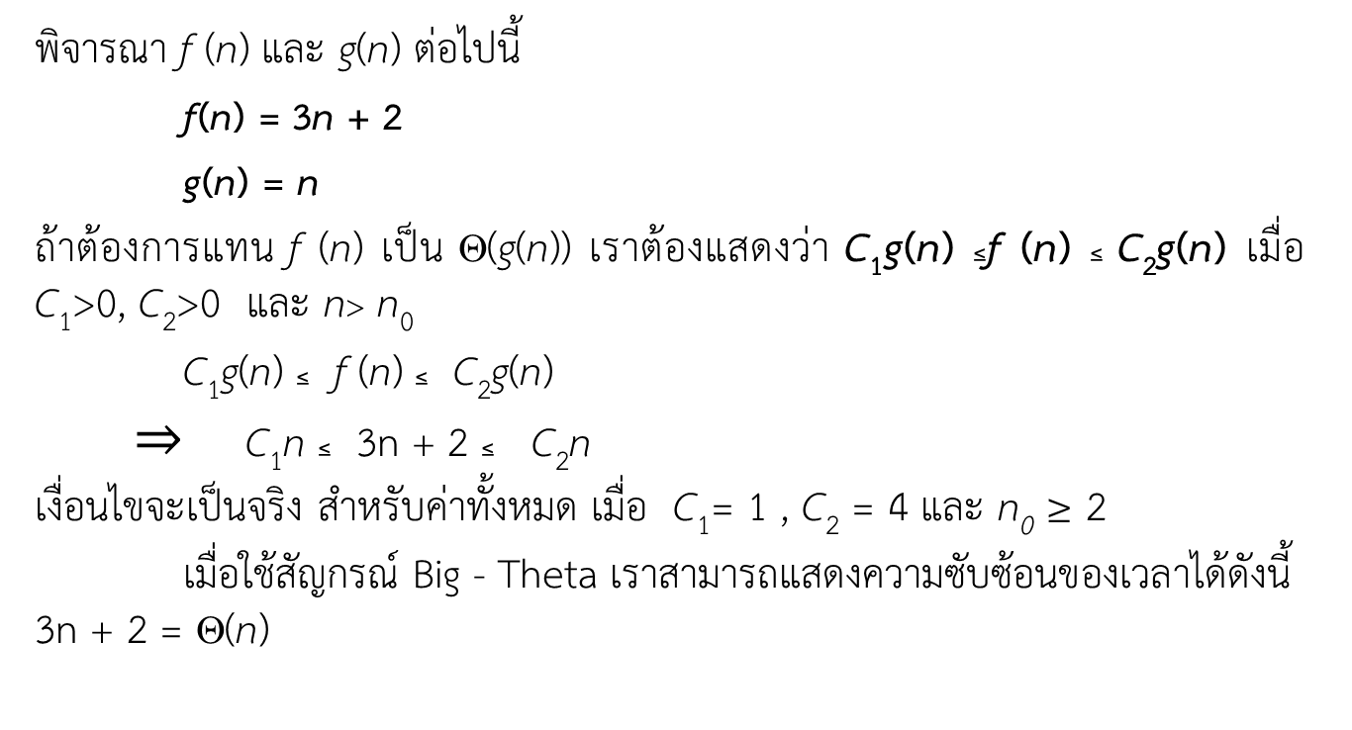
Big-theta notation (cont.)
พิจารณา f (n) และ g(n) ต่อไปนี้
f(n) = 3n + 2
g(n) = n
ถ้าต้องการแทน f (n) เป็น Θ(g(n)) เราต้องแสดงว่า C₁g(n) ≤f (n) ≤ C₂g(n) เมื่อ C₁>0, C₂>0 และ n> n₀
C₁g(n) ≤ f (n) ≤ C₂g(n)
⇒ C₁n ≤ 3n + 2 ≤ C₂n
เงื่อนไขจะเป็นจริง สำหรับค่าทั้งหมด เมื่อ C₁= 1 , C₂ = 4 และ n₀ $≥$ 2
เมื่อใช้สัญกรณ์ Big - Theta เราสามารถแสดงความซับซ้อนของเวลาได้ดังนี้ 3n + 2 = Θ(n)

